Slide 1
선생님 말씀
“
오순절 성령 강림의 맥점 — 세례 요한의 예언, 예수님의 인용, 요엘 선지자를 비롯한 구약의 선지자들의 예언의 성취.
성경맥잡기 1단계 · 6과 오순절 성령 강림
Notes:
오순절 성령 강림의 맥점 — 세례 요한의 예언, 예수님의 인용, 요엘 선지자를 비롯한 구약의 선지자들의 예언의 성취.

Slide 2
예언에서 성취까지
누가 | 말씀 | 본문
구약 선지자 — 요엘 | 「그 후에 내가 내 신을 만민에게 부어 주리니」 | 욜 2:28
구약 선지자 — 에스겔 · 이사야 | 「내 신을 너희 속에 두어」 · 「나의 신을 네 자손에게」 | 겔 36:27 · 사 44:3
세례 요한 | 「그는 성령과 불로 너희에게 세례를 주실 것이요」 | 눅 3:16
예수님 (요한의 말을 인용) | 「너희는 몇 날이 못 되어 성령으로 세례를 받으리라」 | 행 1:5
성취 — 오순절 | 「불의 혀같이 … 다 성령의 충만함을 받고」 | 행 2:3–4
베드로의 해석 | 「이는 곧 선지자 요엘로 말씀하신 것이니」 | 행 2:16
성경맥잡기 1단계 · 6과 오순절 성령 강림

Slide 3
성경
하나님이 오른손으로 예수를 높이시매 그가 약속하신 성령을 아버지께 받아서 너희 보고 듣는 이것을 부어 주셨느니라
행 2:33 (개역한글)

Slide 4
덧붙임
요한이 말한 「불」이 오순절의 「불의 혀」로, 「성령」이 「성령의 충만함」으로 그대로 나타난다. 세례를 주시는 분은 예수님이다.
성경맥잡기 1단계 · 6과 오순절 성령 강림

Slide 5
핵심 구절
이는 곧 선지자 요엘로 말씀하신 것이니 일렀으되 하나님이 가라사대 말세에 내가 내 영으로 모든 육체에게 부어 주리니
행 2:16–17 (개역한글)

Slide 6
확인 질문
오순절을 예언한 구약 선지자 한 사람은?
1
세례 요한은 예수님을 어떤 분으로 소개했나?
2
성경맥잡기 1단계 · 6과 오순절 성령 강림
Notes:
1. 오순절을 예언한 구약 선지자 한 사람은?
→ 요엘(욜 2:28, 행 2:16).
2. 세례 요한은 예수님을 어떤 분으로 소개했나?
→ 성령과 불로 세례를 주실 분(눅 3:16).

Slide 7
다음 시간
7과
지도로 확인!
바울의 선교여행 — 지명으로만 보면 헷갈린다 — 지도로 보면 한눈에

Slide 8
성경맥잡기 1단계 · 신약편
7
과
지도로 확인!
바울의 선교여행
지명으로만 보면 헷갈린다 — 지도로 보면 한눈에
새부대교회 · 데이빗바이블

Slide 9
선생님 말씀
“
바울 선교여행의 맥점 — 지도를 통해서 확인! 지도로 보면 금방 이해가 된다. 지명 이름으로만 보니까 헷갈리고 무슨 말인지 모르고 한눈에 그려지지 않는다.
성경맥잡기 1단계 · 7과 바울의 선교여행
Notes:
바울 선교여행의 맥점 — 지도를 통해서 확인! 지도로 보면 금방 이해가 된다. 지명 이름으로만 보니까 헷갈리고 무슨 말인지 모르고 한눈에 그려지지 않는다.

Slide 10
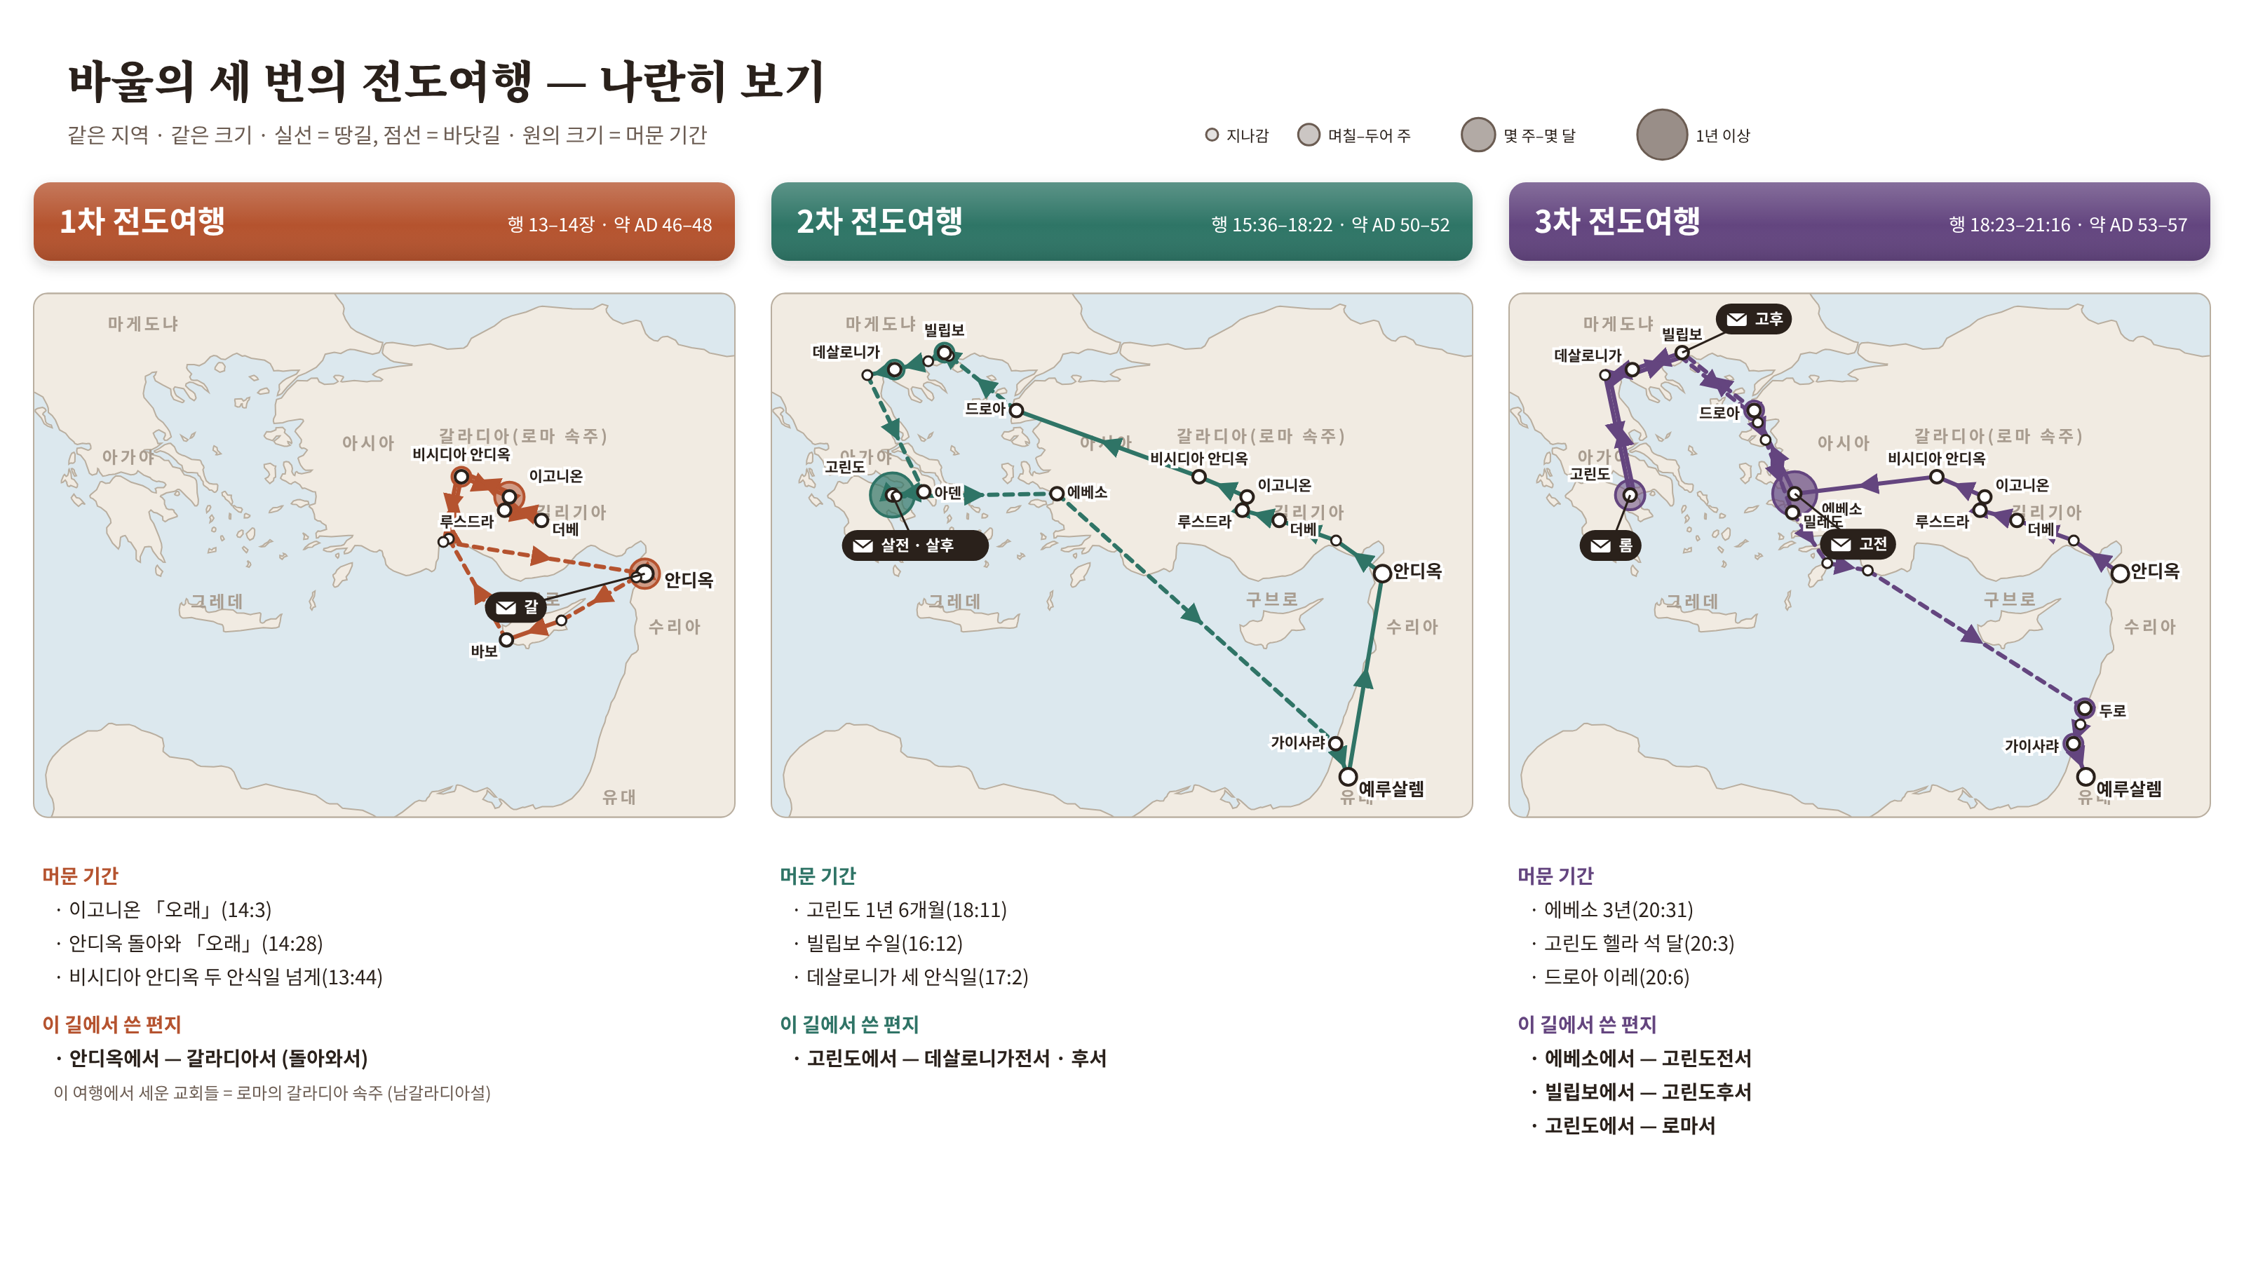
Notes:
세 번의 전도여행 — 나란히 보기 (원 = 머문 기간, 봉투 = 쓴 편지)

Slide 11
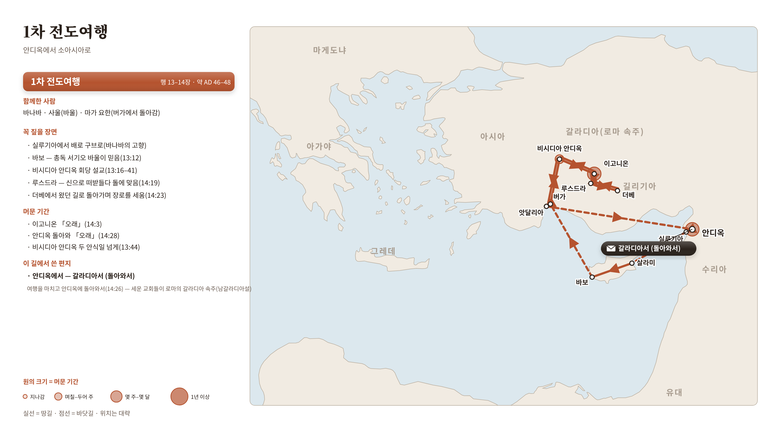
Notes:
1차 전도여행

Slide 12
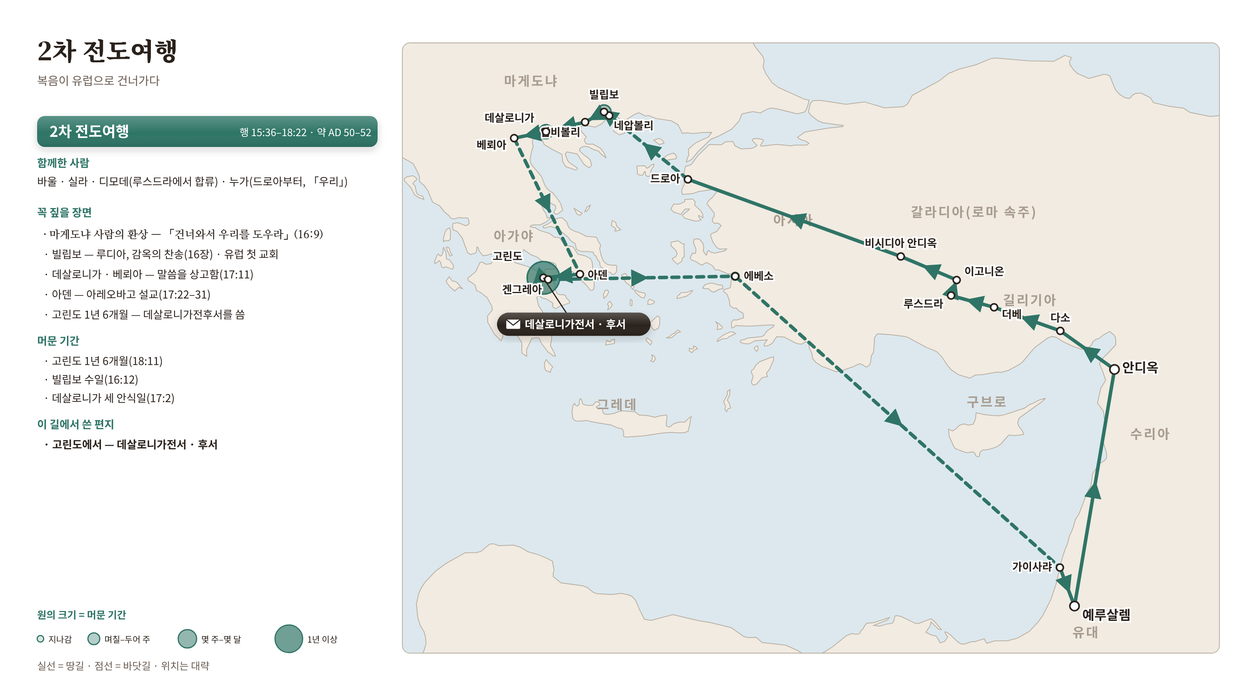
Notes:
2차 전도여행

Slide 13
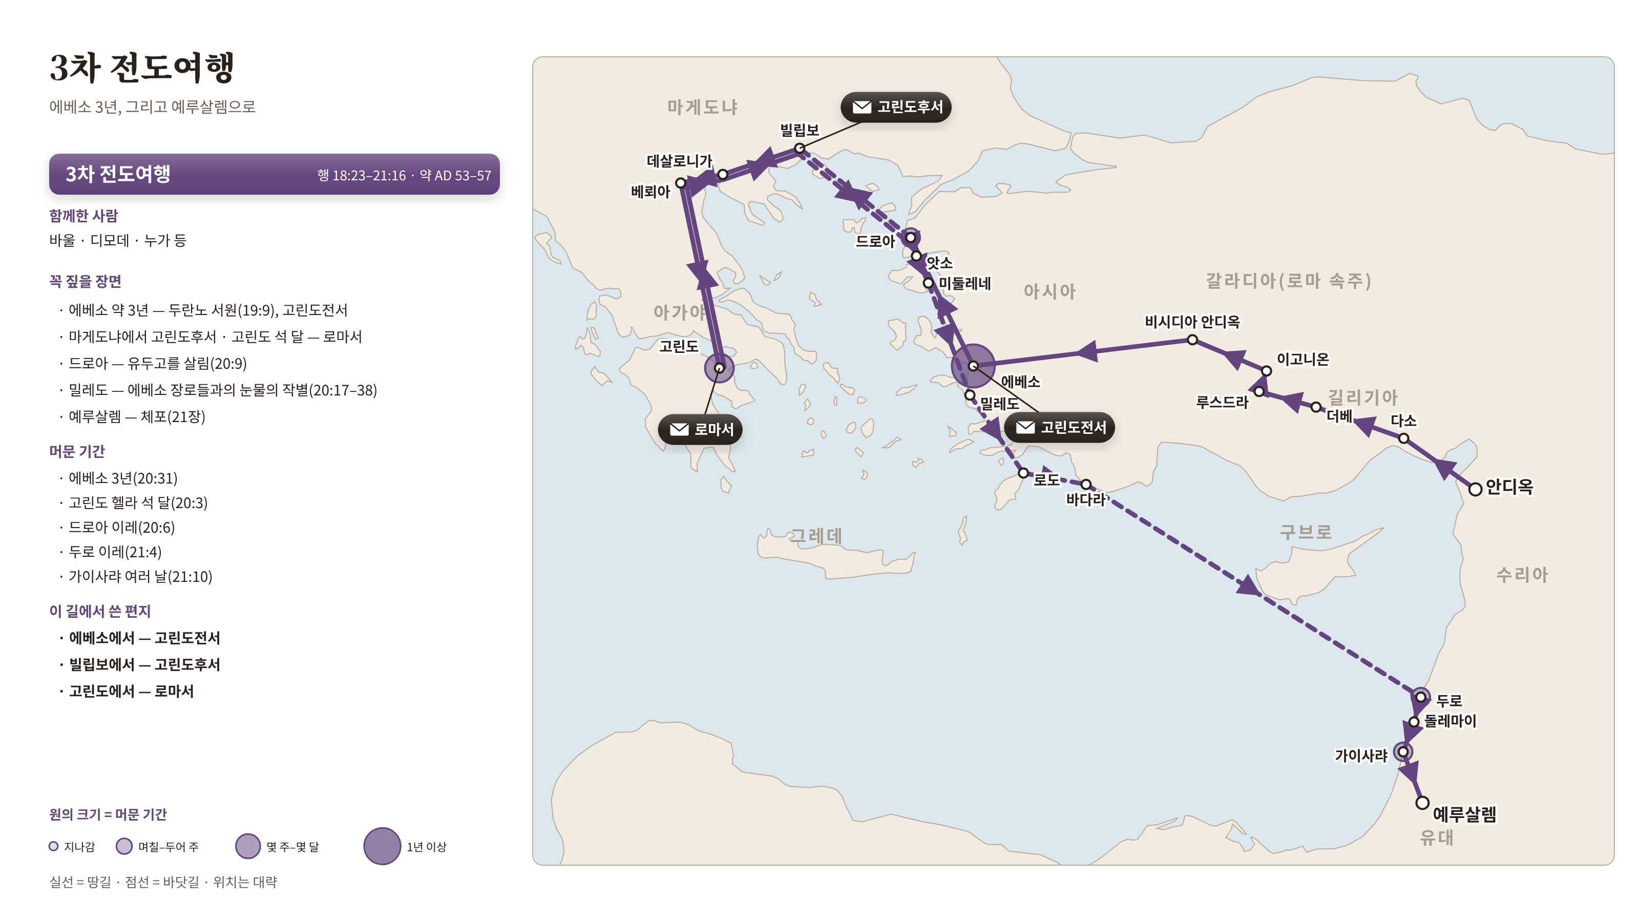
Notes:
3차 전도여행

